Slide 1
Управление ликвидностью и долгом: координация и интеграция
Матс Филипссон, Директор по управлению рисками Национальное долговое агентство Швеции
Кишинев 11-13 октября 2017 г.

Slide 2
Тезисы
Введение
Управление ликвидностью/долгом ↔ денежно-кредитная политика
Управление ликвидностью
Управление долгом
Сферы пересечения: интеграция
Выводы

Slide 3
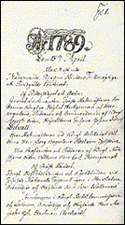
Введение: Национальное долговое агентство Швеции (SNDO)
Основано в 1789 г.
Агентство подчиняется правительству (Министерство финансов)
Пять обязанностей:
Управление долгом центрального правительства
Управление ликвидностью, в т. ч. оказание банковских услуг центральному правительству
Предоставление государственных гарантий и кредитов
Страхование вкладов и схемы защиты инвесторов
Урегулирование несостоятельности банков

Slide 4
Введение: долг центрального правительства
Долг центрального правительства с 1975 по 2016 гг.
Прогноз
Прогноз уровня долга центрального правительства ≈ 28% ВВП на конец 2018 г.
В т.ч. с учетом последующего кредитования и инструментов денежного рынка ≈ 22% ВВП
% ВВП
Млрд шведских крон
Слева = млрд шведских крон
Справа = % ВВП
1 доллар США ≈ 9 шведских крон

Slide 5
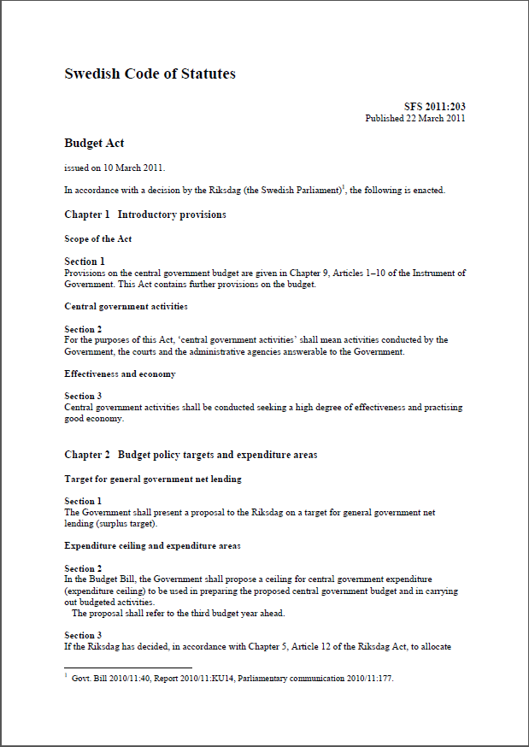
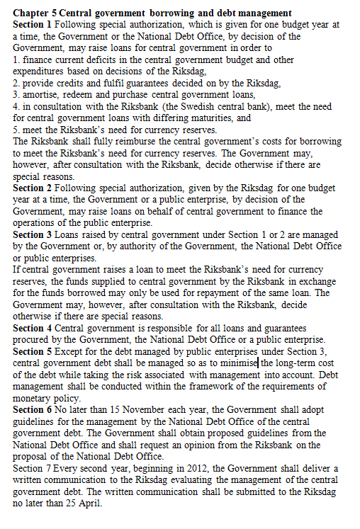
Введение: ясная правовая база
Закон о бюджете → включает управление долгом
Полномочия по заимствованию средств
Задачи
Цель заимствований
Обязанности
Процедурные правила
Цель управления долгом
«Минимизация долгосрочных долговых издержек с учетом рисков. Управление долгом осуществляется в рамках требований к проведению денежно-кредитной политики»
С учетом управления ликвидностью

Slide 6
Введение → четкие функции и обязанности
Riksdagen (Парламент)
Законодательство
Министерство финансов
Политика в сфере управления долгом (среднесрочная долговая стратегия)
Riksbanken (Центральный банк)
Денежно-кредитная политика и платежная система
SNDO
Управление долгом, управление ликвидностью

Slide 7
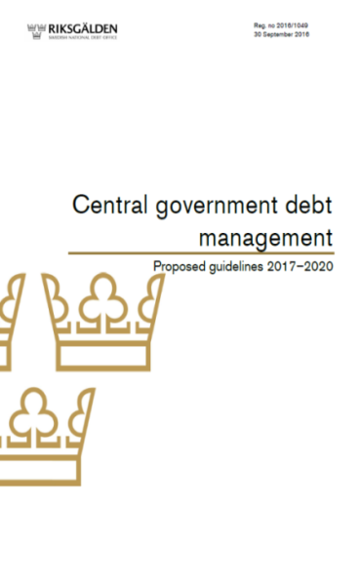
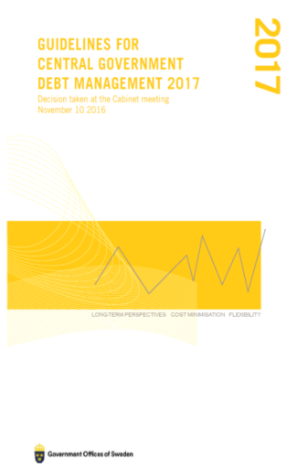
Введение → четкие функции и обязанности
1-й год, 1 октября SNDO вносит в Минфин предложение о стратегии управления долгом (среднесрочная стратегия управления долгом)
У центрального банка есть возможность прокомментировать предложение.
1-й год, 15 ноября Минфин принимает решение о стратегии на предстоящие годы
2-й год SNDO занимается управлением ликвидностью и долгом
Основные принципы охватывают следующее:
Размещение долговых инструментов (облигации по номиналу, индексируемые, валютные облигации)
Сроки погашения долга (дюрация)
Включает управление долгом и ликвидностью

Slide 8
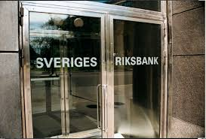
Предпосылки; управление долгом/ликвидностью ↔ денежно-кредитная политика
Центральный банк (“Riksbank”) → не является агентом по проведению аукционов или других операций по управлению ликвидностью и долгом
Счет в ЦБ (ЕКС) для проведения внутридневных платежей, т.е. на счетах нет остатков «овернайт» → SNDO инвестирует и заимствует средства на межбанковском рынке
SNDO проводит собственные валютные операции на рынке (т.е. не через ЦБ)
SNDO может заимствовать средства в валюте от имени ЦБ для пополнения валютных резервов

Slide 9
Предпосылки; управление долгом/ликвидностью ↔ денежно-кредитная политика
Результат
Денежно-кредитная политика не является сдерживающим фактором для проведения операций по управлению ликвидностью и долгом → SNDO может действовать независимо от целей или операционной стратегии ЦБ
Аналогичным образом, ЦБ может выполнять свои цели без учета мер/политики по управлению ликвидностью/долгом

Slide 10
Управление ликвидностью и управление долгом: отличия
Долг
Потоки; управление ликвидностью
Уровень долга, финансирование и управление долгом
Время
Notes:
10

Slide 11
Управление ликвидностью: цели
издержки
риски
Налоги, здравоохранение, образование зарплаты, процентные платежи и пр.
Политические решения
Государственные платежи
Безопасно
Эффективно
Вовремя
Notes:
Надежно, эффективно, своевременно

Slide 12
Управление ликвидностью на практике
Оформление банковских соглашений
Ежедневые расчеты с использованием ЕКС
Управление ликвидностью; инвестирование /заимствование средств на денежном рынке
Управление долгом, финансирование
SNDO
Открытие счетов и другие услуги
Переводы платежей
Перечисление средств на ЕКС и с ЕКС
Отчетность о платежах
Банки
Центральные государственные ведомства
Подписание соглашений, открытие счетов, использование услуг
Платежные поручения
Skicka
betalnings-uppdrag
Контроль, учет
Парламент, правительство
Бюджетный процесс, решения о бюджете
Распределение бюджетных средств
Контроль
Notes:
I Riksgäldens instruktion står det att vi ansvarar för statens betalningsmodell.
Betalningsmodellen definierar vi som hela processen som krävs för att en myndighet ska kunna genomföra betalningar och för att vi ska kunna centralisera statens likviditet.
Det omfattar både regelverk, ramavtal, systemstöd och kontostruktur.
Visa:
Vi upphandlar ramavtal från affärsbankerna. Ni avropar tjänster från ramavtalen. Ni skapar betalningsuppdrag och skickar det till banken som förmedlar betalningen. Banken och vi på Riksgälden hanterar likviditeten. Jag ska visa hur det går till snart. Ni kontrollerar och stämmer av att resultatet är det som ni förväntar er.

Slide 13
Управление ликвидностью на практике: Единый казначейский счет
Единый казначейский счет
Счета SNDO в банках
Входящие исходящие
Входящие исходящие
Входящие исходящие
Счета ведомств в банках
Входящие исходящие
Входящие исходящие
Входящие исходящие
Входящие исходящие
Входящие исходящие
Входящие исходящие
Примерно 235 центральных государственных ведомств
(операционные расходы, налоги, денежные переводы и пр.
Банк 1
Банк 2
Банк 3 и т.д.
Notes:
Förklara:
Det här är en förenklad modell av den kontostruktur som era och våra konton utgör. Jag ska förklara genom att ta ett exempel:
Så fort ni har pengar på konto utanför den här strukturen så kommer de inte upp på vårt centralkonto. Eftersom vi har en nettoskuld så innebär det att vi har lån på motsvarande här. Med andra ord betalar staten ränta på lån för pengar en myndighet har på konto och med stor sannolikhet får myndigheten en intäktsränta som är lägre än vår upplåningskostnad. Sätter man då på sig statshatten blir det en dålig affär. Förmodligen är det en dålig affär även för myndigheten. Är det pengar som ska ligga på ett räntekonto så ger vi normalt bättre avkastning än bankerna.
Det finns vissa pengar som ska ligga utanför efter särskilt beslut det kan vara exempelvis deponerade eller fonderade medel. Valutakonton ligger också utanför, där har vi i dagsläget ingen koncernstruktur.
Förklara och ge exempel
Inkludera exempel med internstatlig betalning vilket ger 0 på centralkontot

Slide 14
Потоки денежных средств: управление
Условия
Сальдо на счете ЕКС в конце дня = нулю
Нельзя заимствовать средства у центрального банка
Соглашение о неразмещении средств в центральном банке
→ Операции на денежном рынке
Казначейские облигации (иногда коммерческие облигации)
Операции обратного репо
Трехсторонние операции
Депозиты
Сертификаты центрального банка (облигации центрального банка)
Важна точность прогнозов
Ежемесячные прогнозы > разбивка на ежедневные прогнозы
Ежедневные прогнозы обновляются 3 раза в день

Slide 15
Управление ликвидностью: инструменты
Управление ликвидностью | Функции (для краткосрочных целей)
Облигации → размещение, редко
Обеспеченные ипотечные облигации | Размещение
Казначейские облигации | Финансирование (аукционы и инструменты, готовые для немедленной эмиссии в целях управления ликвидностью)
Коммерческие облигации (вместо казначейских облигаций) | Финансирование
Операции репо
Операции обратного репо | Размещение
Трехсторонние репо | Размещение
Сертификаты центрального банка | Размещение
Депозиты | Финансирование и размещение
Резервы ликвидности | Отсутствуют

Slide 16
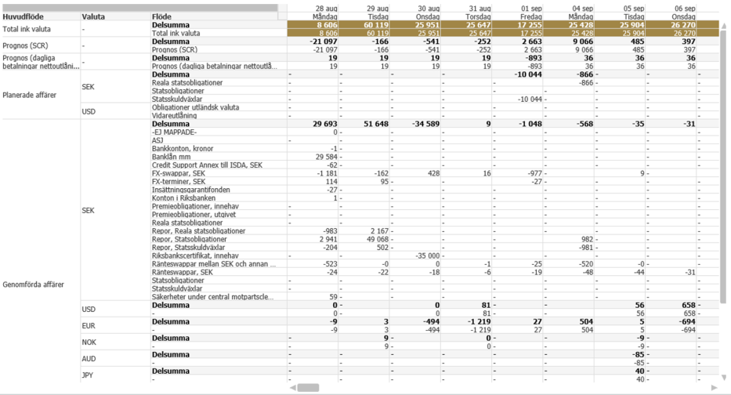
Управление долгом и ликвидностью
Заимствования центрального правительства
Таблица 6. Чистые заимствования по календарным годам
Таблица 10. Ежемесячные потребности в заимствованиях центрального правительства
В млрд шведский крон | 2016 | 2017 | 2018
Потребности в чистых заимствованиях | -85 | 17 | -124
Корректировка с учетом операционного дня ¹ | -7 | 7 | 0
Потребности в чистых заимствованиях | -92 | 25 | -124
Финансирование за счет розничного бизнеса и залога | -6 | -12 | -11
Чистое финансирование за счет денежного рынка | -140 | 51 | -87
T-bills | -57 | 26 | -50
Commercial paper | -75 | 28 | -40
Управление ликвидностью | -8 | -4 | 3
Чистое финансирование за счет рынка облигаций | 54 | -14 | -27
Государственные облигации | 27 | -17 | 44
Индексируемые облигации | 15 | -2 | 13
Валютные облигации | 11 | 6 | -83
Объем чистых заимствований, всего | -92 | 25 | -124
Прогноз и анализ 2017 г:2
 | Первичные потребности в заемных средствах за вычетом чистого кредитования | Чистое кредитование | Процент по долгу центрального правительства | Потребности в чистых заимствованиях
Июнь 2017 | 24.9 | -11.6 | 4.2 | 17.5
июль 2017 | 6.6 | -4.2 | -0.4 | 2.0
Август 2017 | -17.8 | -0.5 | 1.7 | -16.6
Сент. 2017 | 11.9 | -2.6 | -1.6 | 7.6
Окт. 2017 | 11.8 | -2.5 | -1.7 | 7.5
Ноя. 2017 | -17.3 | 1.0 | 0.7 | -15.5
Дек. 2017 | 55.3 | 37.1 | 6.0 | 98.4
Янв. 2018 | 1.0 | -57.1 | -1.2 | -57.4
Фев. 2018 | -52.9 | -21.6 | -1.3 | -75.8
Март 2018 | -15.1 | -3.6 | 2.7 | -16.0
Apr-18 | -0.2 | -2.4 | -0.1 | -2.7
May-18 | -33,8 | -21,7 | 0,9 | -54,6
Резюме | 1
Сохранение уверенных темпов роста шведской экономики | 2
Более ясные перспективы восстановления мировой экономики | 2
Рост экономики обеспечивается как за счет внутреннего спроса, так и за счет экспорта | 3
Благодаря погашению долга ЦБ сокращаются потребности в чистых заимствованиях в 2018 г. | 10
Небольшие изменения прогноза на 2017 г., но снижение потребностей в заимствованиях в 2018 г. | 10
Изменения в прогнозах с февраля | 11
Сальдо бюджета и чистое кредитование центрального правительства | 14
Ежемесячные прогнозы потребностей в чистых заимствованиях | 15
Резкое снижение объема валютных заимствований | 17
Сокращение потребностей в заимствованиях в 2018 г. | 17
Неизменный объем заимствований за счет выпуска государственных облигаций | 18
Сокращение объем казначейских облигаций в 2018 г. | 18
Неизменный объем заимствований в виде индексируемых облигаций | 20
Сокращение объема валютных заимствований в 2018 г. | 21
Чистые заимствования и долг центрального правительства | 22
Рыночная информация | 25
Даты проведения аукционов | 25
Первичные дилеры | 26
Макроэкономические допущения
Прогноз
' A difference occurs as borrowing is reported by business date Разница возникает, поскольку отчетность о заимствованиях составляется на дату операционного дна, а отчетность о чистых заимствованиях – на дату расчетов.
Фондирование
Публикуется в феврале, июне и октябре
Testdata
(внутренний документ, не публикуется)
Notes:
T-bills – Казначейские облигации
Commercial paper – Коммерческие ценные бумаги

Slide 17
Управление долгом: цели и стратегия
Цель
Издержки
риски
Предсказуемость
Проведение регулярных аукционов, график аукционов (даты, инструменты) суммы объявляются заранее
Прозрачность
Прогнозы потребностей в чистых заимствованиях и планы финансирования обновляются трижды в год; «Заимствования центральных государственных органов – прогнозы и анализ»
Вебсайт (на английском языке), www.riksgalden.se
Связи с инвесторами
Доступность
Первичные дилеры служат важным каналом размещения бумаг и распространения информации
Встречи с инвесторами
Проведение роуд-шоу

Slide 18
Управление ликвидностью/долгом: инструменты
Управление долгом
Облигации → основной источник финансирования
Облигации по номинальной стоимости
Индексируемые облигации
Валютные облигации
Казначейские облигации
Коммерческие облигации
Операции репо (рыночные обязательства)
Деривативы (коррекция портфеля)

Slide 19
Сферы пересечения: инструменты
Управление ликвидностью
Облигации → размещение, редко
Обеспеченные ипотечные облигации
Казначейские облигации
Коммерческие облигации → вместо казначейских облигаций
Операции репо
Операции обратного репо
Трехсторонние репо
Сертификаты центрального банка
Депозиты
Управление долгом
Облигации → ключевой источник финансирования
Облигации по номинальной стоимости
Индексируемые облигации
Валютные облигации
Казначейские облигации
Коммерческие облигации → вместо казначейских облигаций
Операции репо (рыночные обязательства)
Деривативы (коррекция портфеля)

Slide 20
Сферы пересечения: управление рисками и ежедневный контроль
Риск | Покрытие | Контроль | Комментарий
Процентный риск | Управление ликвидностью и долгом | Дюрация | Потоки денежных средств приводят к высокой волатильности => срок дюрации
Валютный риск | Управление ликвидностью и долгом | Размещение | Сокращение объема непогашенных валютных обязательств
Риск рефинансирования | Управление долгом | Целевой показатель дюрации + структура сроков погашения | Поддержка за счет низкого уровня долга и высокого кредитного рейтинга
Риск ликвидности | Управление ликвидностью | Прогнозирование ликвидности, развитый и ликвидный рынок | Поддержка за счет высокого кредитного рейтинга
Кредитный риск, риск размещения | Управление ликвидностью | Лимиты на основе рейтинга, инструментов и сроков погашения | Минимальный приемлемый кредитный рейтинг -- A-, максимальный срок погашения --12 месяцев
Кредитный риск, деривативы Операционный риск | Управление долгом Управление долгом и ликвидностью | Рейтинги и залоговое обеспечение Культура, рамки, дублирование | Нулевой порог Регулярный анализ риска, отчётность о происшествиях

Slide 21
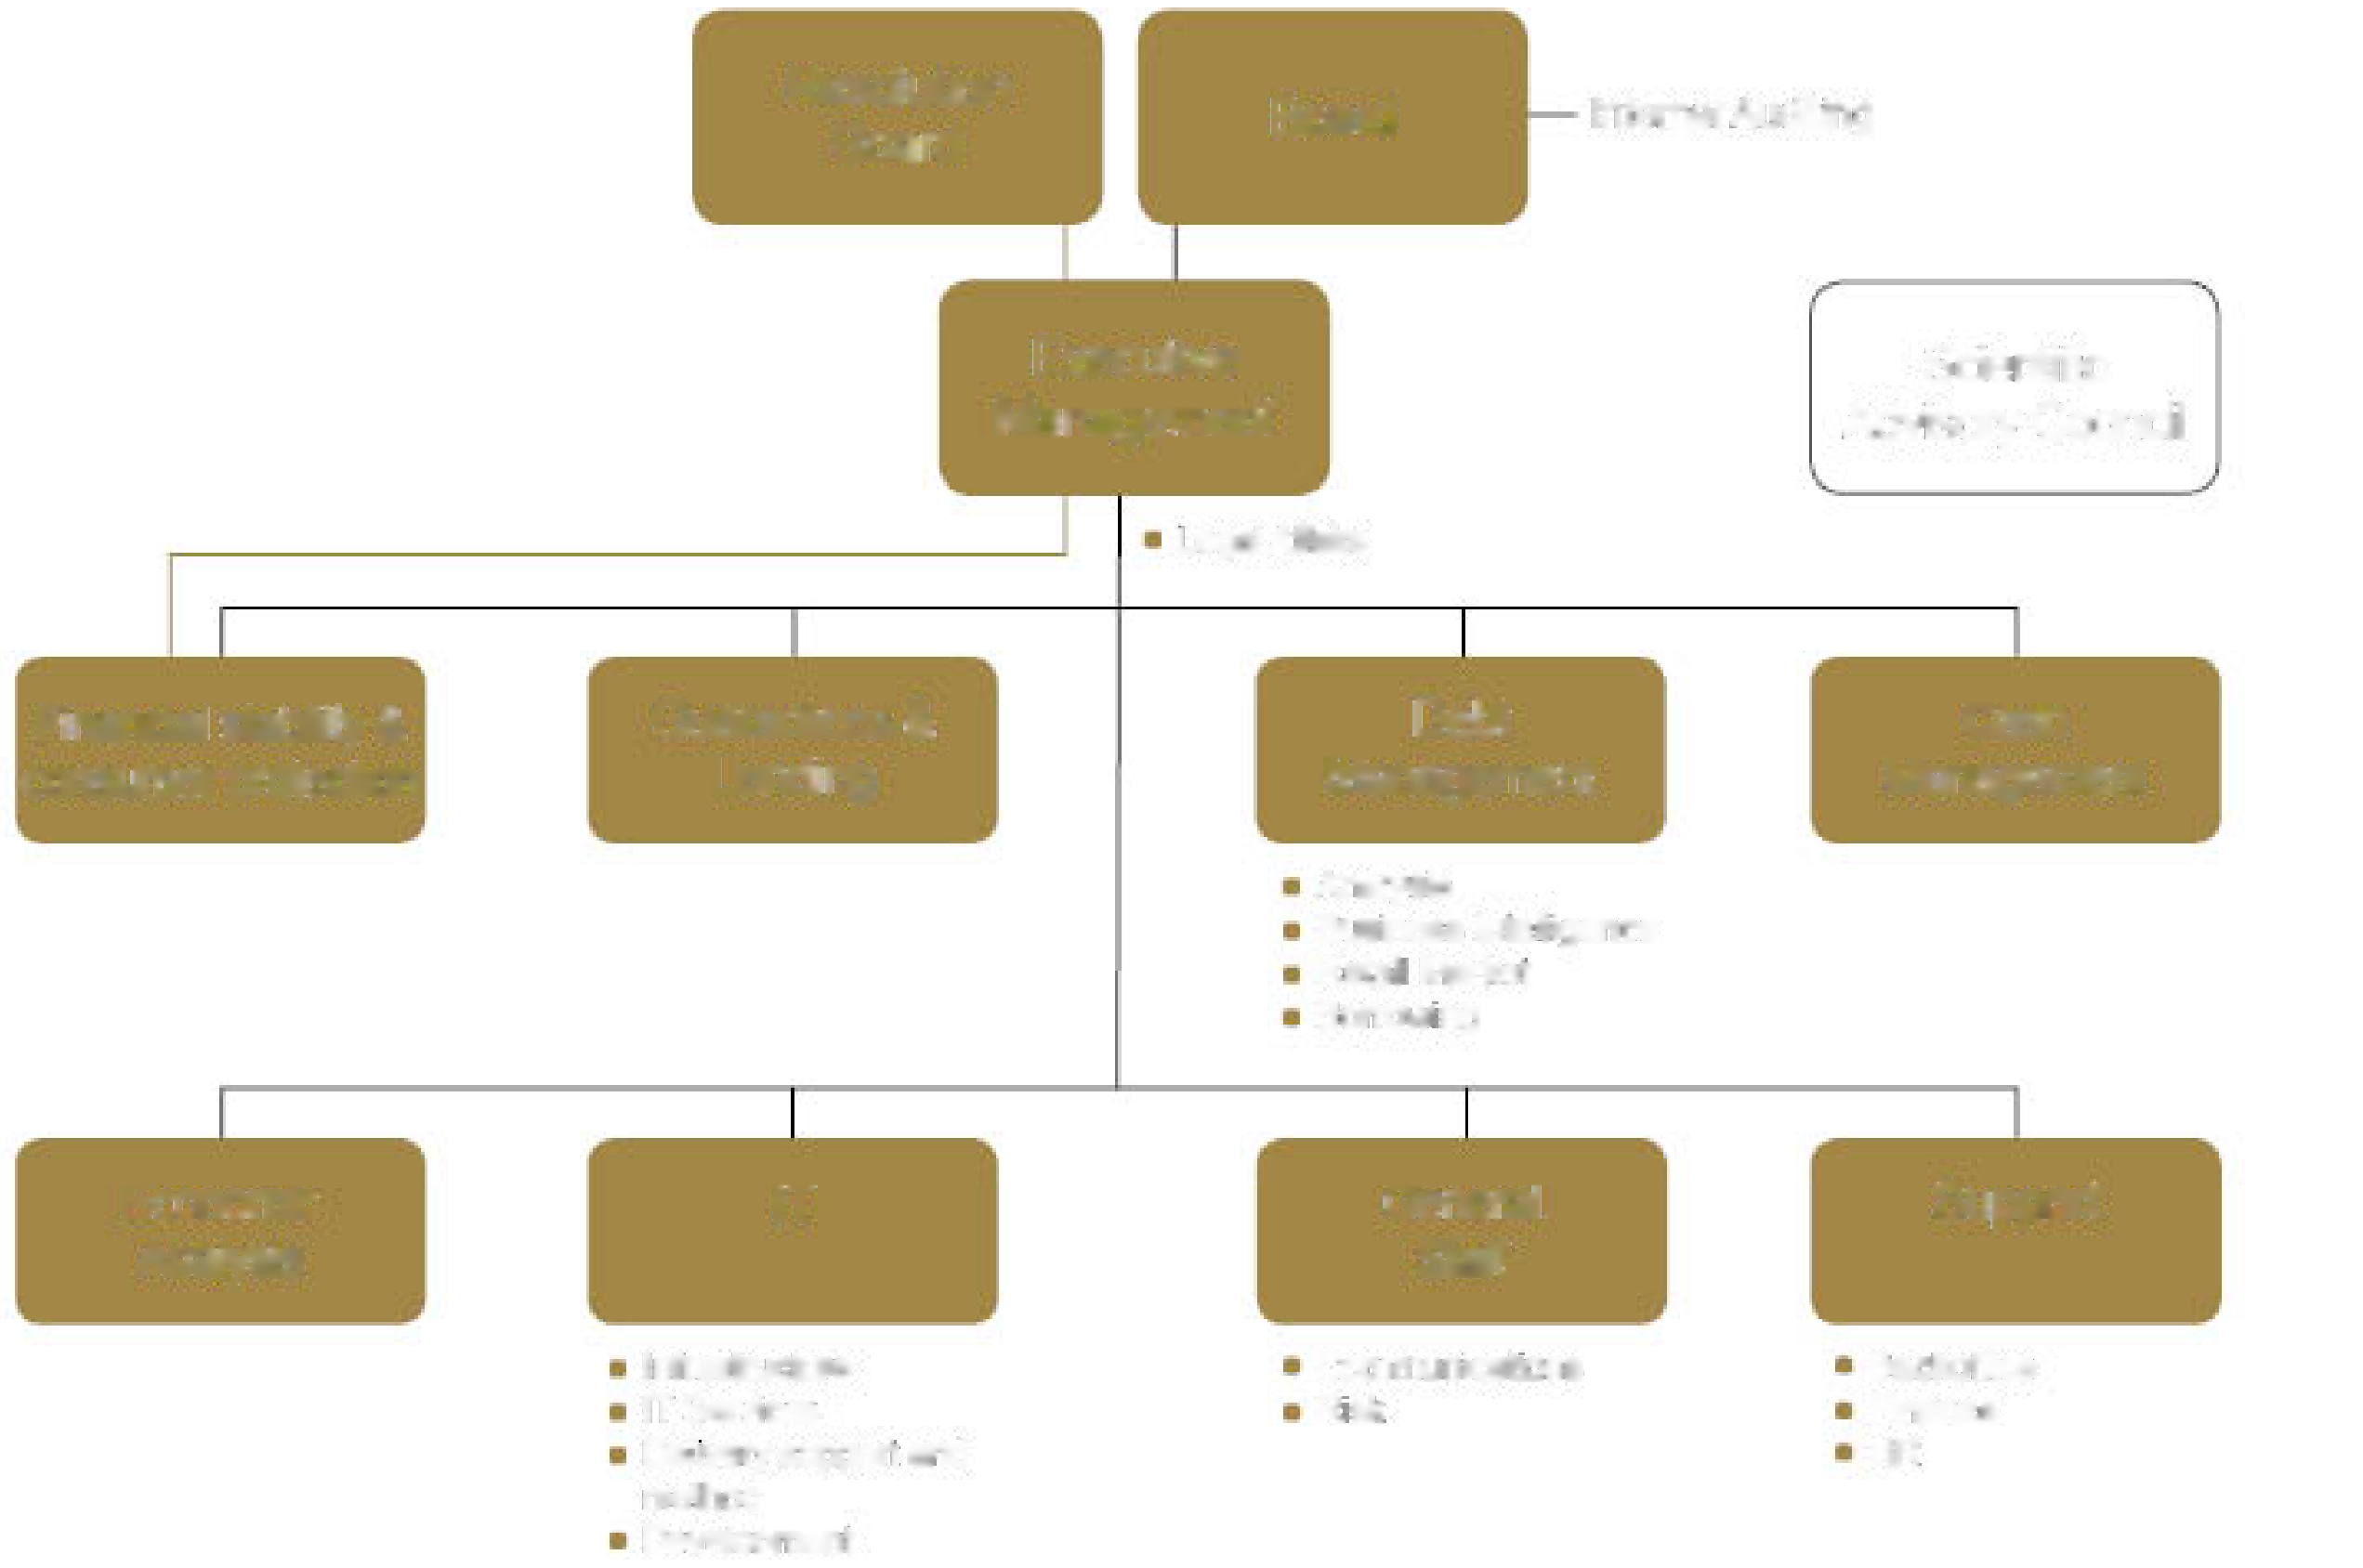
Сферы пересечения: организационная структура
Совет по урегулированию несостоятельности
Совет
Внутренний аудит
Штат ≈175 чел.
Управление долгом ≈ 65 чел., в т.ч. службы поддержки
Исполнительный орган управления
Научный консультативный совет
Юридический кий отдел
Отдел финансовой стабильности и защиты прав потребителей
Отдел управления долгом
Отдел управления ликвидностью
Отдел гарантий и кредитования
Анализ
Бизнес аналитика
Розничный рынок заимствования
Отдел экономического анализа
Общий отдел
IT
Служба поддержки
Инфраструктура
IT-услуги
Методология и поддержка
Развитие
Коммуникации
Риски
Бэк-офис
Финансы
Отдел кадров

Slide 22
Сферы пересечения: организационная структура, бизнес процессы и ресурсы
Департамент управления ликвидностью
Управление моделью платежной системы
Заключение соглашений об оказании платежных услуг
Выделение ассигнований и кредитов
Консультации и услуги
Штат: 10 сотрудников
Экономический анализ
Прогнозирование
Анализ
Разработка идей и методик
Штат: 9 сотрудников
Департамент управления долгом
Операции по управлению долгом и ликвидностью
Планы краткосрочных и долгосрочных заимствований
Стратегический анализ
Штат: 19 сотрудников
Руководство (2)
Операции по управлению ликвидностью и долгом (6)
Анализ, прогнозирование, планирование заимствований (7)
Бизнес аналитика (4)
Риски
Выявление, оценка, мониторинг, контроль и отчетность
Штат: 8 сотрудников
Бэк-офис
Клиринговые и расчетные операции
Учет долга
Штат: 10 сотрудников
Руководство SNDO, Кадровая служба, IT, коммуникации…

Slide 23
Выводы
На практике четкого разграничения между управлением ликвидностью и управлением долгом нет
Одни и те же цели
Один и тот же подход к управлению рисками
Одни и те же инструменты
Одна и та же организационная структура
Один и тот же штат
= Почти полная интеграция функций управления ликвидностью и управления долгом
Интеграция способствует эффективности
С точки зрения портфеля > издержки/риски > возможность использования всей кривой доходности в диапазоне от 1 дня до 30 лет
Анализ рыночной информации
Автоматическая координация
Эффективность операций > совместное использование организационной структуры, штата, системы компетенций, служб поддержки

Slide 24
Выводы
Необходимые условия
Ясная институциональная структура
Четкие функции и обязанности
Стабильная финансовая система
Развитый и ликвидный внутренний рынок (сроки обращения от 1 дня до 20 лет)
Единый казначейский счет (ЕКС)
Действующая инфраструктура финансового рынка
А также время, терпение и смелые люди

Slide 25
Конец

Slide 26
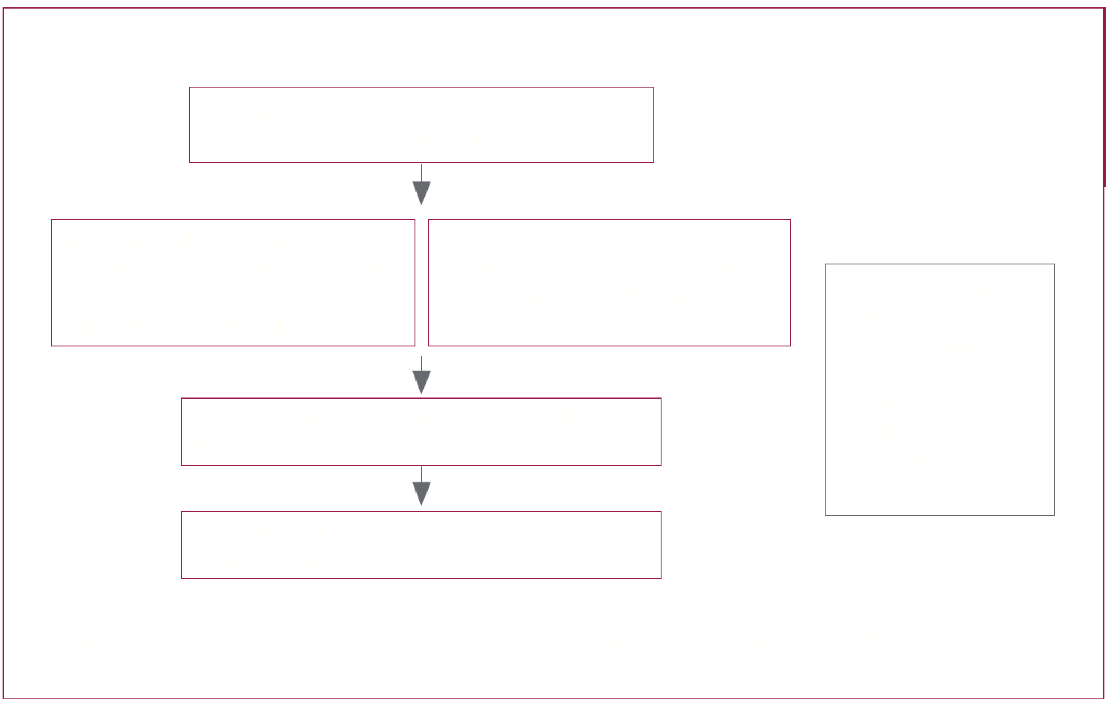
Приложение Операции по управлению ликвидностью: общий обзор
Управление ликвидностью: общий обзор
Прогноз заимствований и планирование регулярных аукционов – основа управляемого потока ликвидности
Заимствования с помощью готовых к эмиссии краткосрочных казначейских облигаций (со сроком погашения до 2 месяцев), помимо проведения регулярных аукционов
Эмиссия ликвидных облигаций (краткосрочных казначейских облигаций с индивидуальными сроками погашения, размещаемых на текущей основе)
Конверсионные валютные операции на рынке спот или с использованием форвардных контрактов для обеспечения платежей в валюте и получения платежей в шведских кронах
Операции репо (эмиссия государственных ценных бумаг на основе соглашения об обратном выкупе) и операций обратного репо
Банковские депозиты в шведских кронах или возможно в иностранной валюте
Выше представлено схематическое описание инструментов управления ликвидностью. В основном используются инструменты с относительно длинными сроками погашения (казначейские облигации со сроками погашения до двух месяцев) и операции репо. Остальные потребности в заемных средствах удовлетворяются за счет операций краткосрочного финансирования на банковском рынке.

Slide 27
Приложение: историческая справка
Конец 1990-х годов (последствия серьезного финансового кризиса …)
Усиленное внимание к управлению ликвидностью и долгом и к достижению основной цели → управление издержками и рисками
Усиление операционной независимости Долгового агентства
Внимание к эффективности управления ликвидностью и долгом
Функции управления ликвидностью перешли к SNDO
Отделение функции управления долгом – кредитная политика

